Slide 1
KUANTUM HESAPLAMA VE UYGULAMALARI
Hafta 1
Yazılımcı Gözüyle Kuantum Hesaplama
Bit ve kübit · olasılıklı okuma · kuantum programın yaşam döngüsü · yazılım ekosistemi
Notes:
Derse hoş geldiniz. Bu dönemin ana mesajını ilk slaytta verin: bu bir fizik dersi değil, bir programlama ve algoritma dersidir. Öğrencilerin çoğu yazılımcı; onlara 'kuantum hesaplamayı bir yazılımcı nasıl kullanır?' sorusunun cevabını vereceğiz.

Slide 2
Bu haftanın planı
1. saat
2. saat
3. saat
Teori
Çözümlü örnekler
Lab (Colab)
Neden kuantum?
Bit ve kübit
Ölçüm = olasılıklı okuma
Bloch küresine ilk bakış
Olasılık ve sayım hesapları
Shot ve istatistiksel hata
Bellek hesabı, Grover
Yaşam döngüsü, ekosistem
Kendi Qubit sınıfımız
Qiskit ile ilk devreler
Kuantum rastgele sayı üreteci
Alıştırmalar
Kuantum Hesaplama ve Uygulamaları · Hafta 1
2
Notes:
Üç ders saatinin akışını gösterin. İlk saatte kavramlar, ikinci saatte sayısal örnekler ve genel resim, üçüncü saatte Colab üzerinde uygulama yapılacak. Lab'a gelmeden önce öğrencilerin Google hesaplarıyla Colab'a girebildiğinden emin olun.

Slide 3
Öğrenme hedefleri
Bu haftanın sonunda...
Bit ile kübit arasındaki farkı bir veri yapısı karşılaştırması olarak açıklayabilirsiniz.
Bir kübit vektörünün geçerliliğini kontrol edip ölçüm olasılıklarını ve beklenen sayımları hesaplayabilirsiniz.
Ölçümün neden olasılıklı ve yıkıcı olduğunu ve devrelerin neden binlerce kez çalıştırıldığını açıklayabilirsiniz.
n kübitin klasik simülasyonu için gereken belleği hesaplayabilirsiniz.
Bir kuantum programın yaşam döngüsünü sıralayabilir, basit bir devreyi okuyup Qiskit ile yazabilirsiniz.
Kuantum hesaplamanın uygun olduğu ve olmadığı problemleri ayırt edebilir, başlıca framework'leri tanırsınız.
Kuantum Hesaplama ve Uygulamaları · Hafta 1
3
Notes:
Hedefleri tek tek okuyun ve dönem sonunda bunlarla nereye varacağımızı anlatın: bu hafta temeller, 12–15. haftalarda kuantum makine öğrenmesi.

Slide 4
Bu derste yaklaşımımız: fizik yok, yazılım var
Kübit
Kapı
Ölçüm
= iki sayı tutan bir vektör
= vektörü değiştiren bir matris fonksiyonu
= olasılıklı ve yıkıcı bir okuma
q = [α, β]
q ← U · q
0 ya da 1
Bir GPU programcısı transistör fiziği bilmeden CUDA yazabilir. Siz de fizik bilmeden kuantum algoritması yazabilirsiniz. İhtiyacımız olan: lineer cebir (matris × vektör), olasılık ve Python.
Kuantum Hesaplama ve Uygulamaları · Hafta 1
4
Notes:
Bu slayt dönemin sözleşmesi gibidir. Üç kavramı yazılımcı karşılıklarıyla verin ve dönem boyunca aynı dili kullanın. GPU benzetmesi çok işe yarar: CUDA yazan biri transistör fiziği bilmez.

Slide 5
01
Neden kuantum hesaplama?
Farklı bir hesaplama modeli, belirli problemlerde asimptotik hızlanma
Notes:
Bu bölümde motivasyon veriyoruz. Abartılı beklentileri baştan düzeltmek önemli.

Slide 6
Bazı problemler klasik olarak üstel zor
Dönem boyunca göreceğimiz problemler ve hızlanma türleri
Problem | En iyi klasik | Kuantum algoritma | Hızlanma | Hafta
Sırasız listede arama (N eleman) | O(N) | Grover: O(√N) | Karesel | 9
Çarpanlara ayırma (n bit) | Alt-üstel | Shor: polinom ≈ O(n³) | Üstel | 10
Gizli bit dizisini bulma | n sorgu | Bernstein-Vazirani: 1 sorgu | Doğrusal → sabit | 8
Kombinatoryal optimizasyon | Genelde NP-zor | QAOA (sezgisel) | Kanıtlanmış değil | 11
Sınıflandırma (ML) | SVM, sinir ağı | Kuantum çekirdek, VQC | Araştırma konusu | 12–15
Kuantum hesaplama; veriyi olasılık bilgisi taşıyan vektörlerde tutan ve matrislerle işleyen farklı bir hesaplama modelidir. Bu model bazı özel problemlerde daha hızlı algoritmalara izin verir.
Kuantum Hesaplama ve Uygulamaları · Hafta 1
6
Notes:
Tabloyu dönemin yol haritası gibi kullanın. Her satırın sağında hangi haftada işleneceği yazıyor. Özellikle 'hızlanma türü' sütununu vurgulayın: Shor üstel, Grover karesel, QAOA ve QML'de kanıtlanmış hızlanma yok.

Slide 7
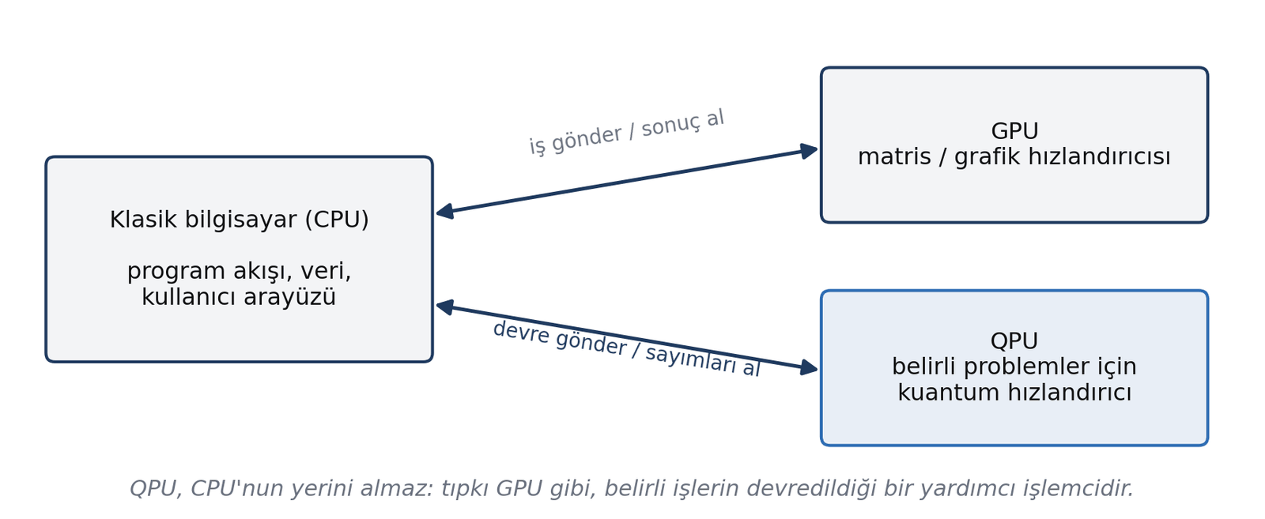
QPU bir yardımcı işlemcidir, CPU'nun yerini almaz
Dikkat
"Kuantum her şeyi hızlandırır" yanlıştır.
Web sunucusu, veritabanı, oyun motoru kuantumda hızlanmaz.
Nasıl erişiriz?
Python ile devre yazılır, bulut üzerinden gerçek QPU'ya veya simülatöre gönderilir.
Kuantum Hesaplama ve Uygulamaları · Hafta 1
7
Notes:
GPU benzetmesini tekrar kullanın. Bugün QPU'lara bulut üzerinden erişilir: kod dizüstünde yazılır, iş (job) buluta gönderilir, sonuç beklenir. Tüm program akışı klasik kalır.

Slide 8
NISQ dönemi: bugünün donanımı yazılımcıya ne demek?
Noisy Intermediate-Scale Quantum: gürültülü, orta ölçekli kuantum cihazları
Kısıt | Yazılımcıya etkisi | Benzetme
Sınırlı kübit sayısı | Problem boyutu küçük tutulmalı | Çok az RAM'li gömülü sistem
Gürültü (her işlemde küçük hata olasılığı) | Beklenmeyen sonuçlar, uzun devreler bozulur | Her komutta bit hatası yapabilen işlemci
Sınırlı devre derinliği | Az sayıda ardışık kapı kullanılmalı | Zaman aşımı olan fonksiyon
Sınırlı bağlantı | Derleyici araya ek işlemler koyar | Her düğümün her düğüme bağlı olmadığı ağ
➜ Bu yüzden bugün hibrit (klasik + kuantum) algoritmalar öne çıkıyor: 11. hafta ve QML haftaları.
Kuantum Hesaplama ve Uygulamaları · Hafta 1
8
Notes:
NISQ = Noisy Intermediate-Scale Quantum. Donanım ayrıntısına girmeyin; her kısıtın yazılımdaki karşılığını söyleyin. Ayrıntılar 7. haftada gürültü modeliyle birlikte gelecek.

Slide 9
02
Bit ve kübit
Kübiti bir veri yapısı olarak tanımlamak
Notes:
Dersin en temel kavramı. Burada acele etmeyin.

Slide 10
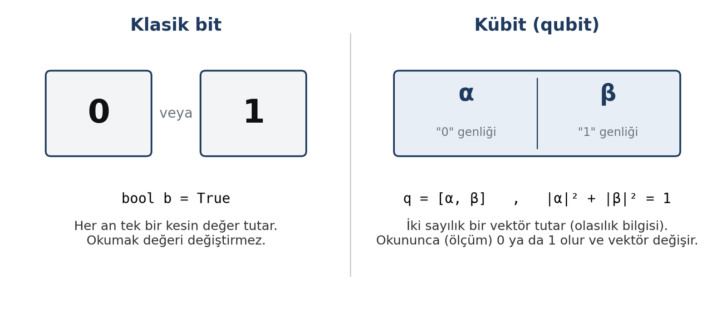
Bit tek değer tutar, kübit bir vektör tutar
Kuantum Hesaplama ve Uygulamaları · Hafta 1
10
Notes:
Şekil üzerinden karşılaştırın. Klasik bit bool'dur. Kübit iki sayı tutar: α ile 0 genliği, β ile 1 genliği. Okununca 0 ya da 1 olur ve vektör değişir.

Slide 11
Kübitin tek kuralı: olasılıklar toplamı 1
q = [ α , β ] |α|² + |β|² = 1
P(0) = |α|²
P(1) = |β|²
|a + bi|² = a² + b²
0 okunma olasılığı
1 okunma olasılığı
genlik karmaşık sayı olabilir
Kuralı sağlamayan vektör geçerli bir kübit değildir (normalizasyon kuralı).
Hem 0 hem 1 genliği sıfırdan farklıysa buna süperpozisyon denir: "değer henüz belirlenmemiş, her değer için bir ağırlık tutuluyor."
Kuantum Hesaplama ve Uygulamaları · Hafta 1
11
Notes:
Formülü tahtaya da yazın. |α|² 0 okunma olasılığı, |β|² 1 okunma olasılığı. Normalizasyon kuralını sağlamayan vektör geçerli bir kübit değildir. Karmaşık sayılar 2. haftada gelecek, şimdilik |a+bi|² = a²+b² bilgisi yeterli.

Slide 12
Ket notasyonu |…⟩: sadece okunabilir bir etiket
Notasyon | Vektör | Anlamı | Python
|0⟩ | [1, 0] | Kesin olarak 0 okunur | np.array([1, 0])
|1⟩ | [0, 1] | Kesin olarak 1 okunur | np.array([0, 1])
|+⟩ | [0.707, 0.707] | %50–%50, işaretler aynı | np.array([1, 1])/np.sqrt(2)
|−⟩ | [0.707, −0.707] | %50–%50, işaretler ters | np.array([1, -1])/np.sqrt(2)
α|0⟩ + β|1⟩ | [α, β] | Genel kübit durumu | np.array([a, b])
Önemli: süperpozisyondaki kübit gizlice 0 ya da 1 değildir. Ona ait bilgi tamamen [α, β] vektöründedir.
Kuantum Hesaplama ve Uygulamaları · Hafta 1
12
Notes:
Ket notasyonunu korkutucu bir fizik notasyonu olarak değil, sabit (constant) tanımları gibi anlatın. |0⟩ yazmak, np.array([1,0]) yazmanın kısaltmasıdır.

Slide 13
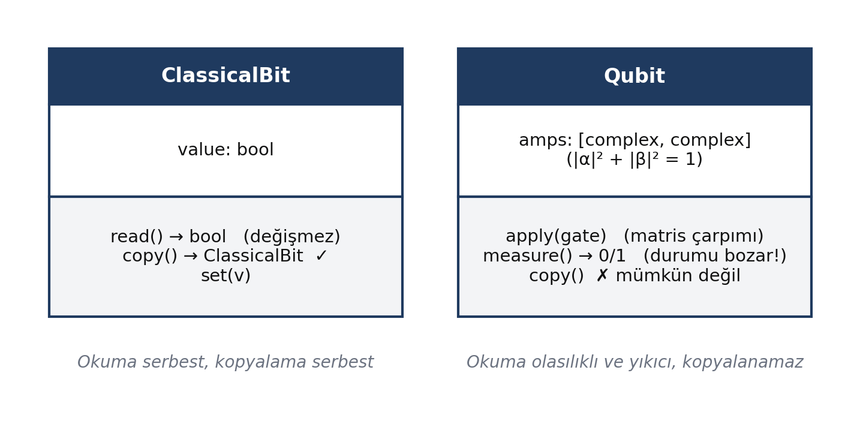
Sınıf tasarımı olarak: ClassicalBit ve Qubit
Klonlanamazlık kuralı
Qubit sınıfına copy() / deepcopy() yazılamaz.
Bu bir tasarım tercihi değil, modelin matematiksel sonucudur.
Pratik sonuç
"Değişkeni yedekle, sonra dene" alışkanlığı kullanılamaz.
Bir durum lazımsa baştan yeniden hazırlanır.
Kuantum Hesaplama ve Uygulamaları · Hafta 1
13
Notes:
Yazılımcılar için en anlaşılır karşılaştırma. copy() metodunun yazılamaması klonlanamazlık kuralıdır. Bu kuralın pratik sonucu: kuantum programda 'yedekle sonra dene' yok, durum lazımsa baştan hazırlanır.

Slide 14
Bit ve kübit: özet karşılaştırma
Özellik | Klasik bit | Kübit
Tuttuğu veri | True / False | İki genlik: [α, β]
Durum sayısı | 2 | Sonsuz (kurala uyan her vektör)
Okuma | Deterministik, değeri bozmaz | Olasılıklı, sonra [1,0] ya da [0,1] olur
Okunan bilgi | 1 bit | Yine 1 bit
Kopyalama | copy() serbest | Kopyalanamaz
Değiştirme | b = not b | Matrisle çarpma: q ← U · q
n tanesinin durumu | n bit | 2ⁿ genlik
Kuantum Hesaplama ve Uygulamaları · Hafta 1
14
Notes:
Özellikle 'Okunan bilgi' satırını vurgulayın: kübit 2 genlik tutar ama okunduğunda yine 1 bit verir. Bu, 'kuantum sonsuz bilgi saklar' yanılgısını önler.

Slide 15
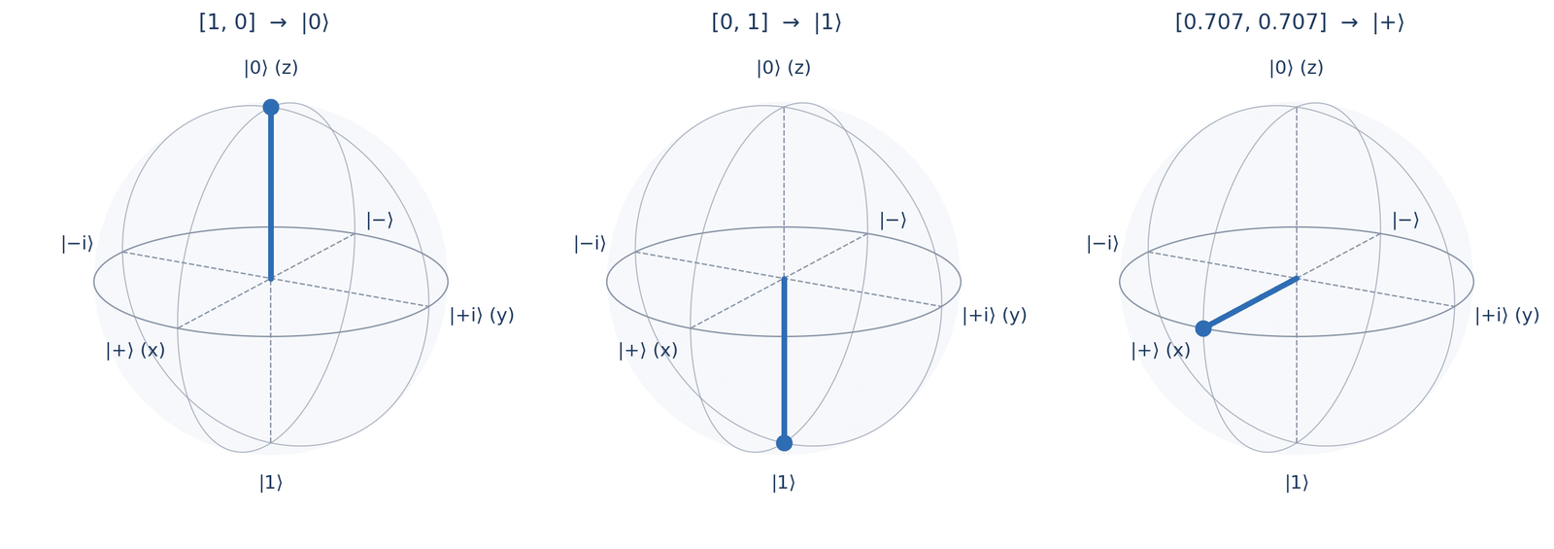
Bloch küresi: tek kübiti görmek için bir araç
Kuzey kutbu
|0⟩ → her zaman 0 okunur
Güney kutbu
|1⟩ → her zaman 1 okunur
Ekvator
%50–%50 okunur; yön, işaret/faz farkını gösterir
Kuantum Hesaplama ve Uygulamaları · Hafta 1
15
Notes:
Bloch küresini bir görselleştirme aracı olarak tanıtın, fizik anlamına girmeyin. Üç kural yeterli: kuzey = hep 0, güney = hep 1, ekvator = %50-%50. 4. ve 5. haftalarda her kapıyı bu küre üzerinde tek tek göreceğiz.

Slide 16
Bloch koordinatları nasıl hesaplanır?
x = 2·Re(α*β) y = 2·Im(α*β) z = |α|² − |β|²
Vektör | x | y | z = P(0) − P(1) | Küre üzerinde
[1, 0] | 0 | 0 | 1 | Kuzey kutbu (|0⟩)
[0, 1] | 0 | 0 | −1 | Güney kutbu (|1⟩)
[0.707, 0.707] | 1 | 0 | 0 | Ekvator, +x (|+⟩)
[0.707, −0.707] | −1 | 0 | 0 | Ekvator, −x (|−⟩)
[0.6, 0.8] | 0.96 | 0 | −0.28 | Ekvatorun biraz altı
def state_to_bloch(a, b):
return [2*(np.conj(a)*b).real, 2*(np.conj(a)*b).imag, abs(a)**2 - abs(b)**2]
Kuantum Hesaplama ve Uygulamaları · Hafta 1
16
Notes:
Formülü ezberletmeyin; lab'daki plot_bloch fonksiyonu bunu yapıyor. Ama z koordinatının doğrudan P(0) − P(1) olduğunu mutlaka söyleyin, çünkü ölçümle görselleştirmeyi birbirine bağlıyor.

Slide 17
03
Ölçüm: olasılıklı okuma
Shot, histogram ve istatistiksel hata
Notes:
Ölçüm, yazılımcıların en çok zorlandığı kavramdır; çünkü alıştığımız 'okuma' işleminden farklıdır.

Slide 18
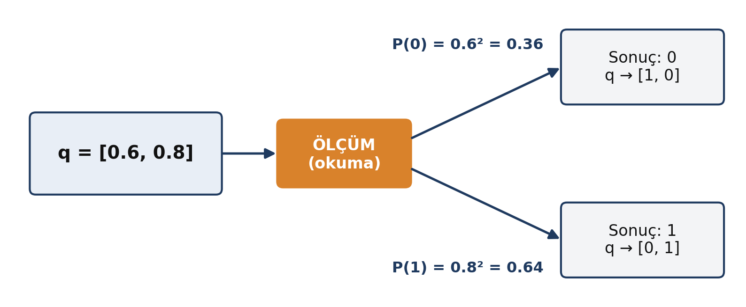
Ölçüm kuralı: sonuç olasılıklı, durum çöker
Kural 1 · Sonuç olasılıklı
|α|² olasılıkla 0, |β|² olasılıkla 1 (Born kuralı)
Kural 2 · Durum çöker
Sonuç 0 → [1, 0], sonuç 1 → [0, 1]. α ve β kaybolur.
Sonuç: vektörü doğrudan okuyamayız
Simülatörde Statevector ile içeri bakabiliriz, gerçek donanımda bu mümkün değildir. Tek bilgi kaynağımız ölçüm sonuçlarıdır.
Kuantum Hesaplama ve Uygulamaları · Hafta 1
18
Notes:
İki kuralı ayrı ayrı vurgulayın. Birincisi Born kuralı: olasılık = genliğin karesi. İkincisi çökme: ölçüm sonrası α ve β kaybolur. Benzetme: bir kez okunabilen ve okununca silinen, üstelik rastgele değer döndüren bir kuyruk (queue.pop()).

Slide 19
Shot ve histogram: kuantum programın çıktısı
Olasılıkları tahmin etmek için aynı hazırlık + ölçüm işlemini N kez tekrarlarız.
Her tekrara shot denir.
Sonuç bir sözlüktür: counts
Çubuk grafiği: histogram
counts = {'0': 514, '1': 486}
514/486 gibi tam 500 olmayan sonuçlar normaldir. Bu, rastgeleliğin kendisidir.
Kuantum Hesaplama ve Uygulamaları · Hafta 1
19
Notes:
Aynı hazırlık + ölçüm N kez tekrarlanır, her tekrar bir shot'tır. Sonuç counts sözlüğüdür. 514/486 gibi tam 500 olmayan sonuçların normal olduğunu vurgulayın, bu rastgeleliğin doğası.

Slide 20
Kaç shot yeterli? İstatistiksel hata
SE = √( p(1 − p) / N )
Shot (N) | SE (p=0.5) | ±2·SE aralığı
100 | 0.050 | 0.40 – 0.60
1.000 | 0.016 | 0.47 – 0.53
10.000 | 0.005 | 0.49 – 0.51
100.000 | 0.0016 | 0.497 – 0.503
Hatayı yarıya indirmek için shot sayısını 4 katına çıkarmak gerekir.
Kuantum Hesaplama ve Uygulamaları · Hafta 1
20
Notes:
Formül binom dağılımından gelir. Kilit mesaj: hatayı yarıya indirmek için 4 kat shot gerekir. Gerçek donanımda her shot zaman ve para. Grafikte bant, ±2 standart hata aralığı.

Slide 21
2. saat
Çözümlü örnekler
Kâğıt-kalem ve Python ile sayısal problemler
Notes:
İkinci ders saatine geçiş. Her örnekte önce öğrencilere 2-3 dakika verin, sonra çözümü adım adım gösterin.

Slide 22
Çözümlü Örnek 1 · Geçerlilik ve olasılıklar
Soru
q = [0.6, 0.8] geçerli bir kübit midir? Geçerliyse P(0) ve P(1) nedir?
1. Normalizasyon kuralını kontrol et:
  0.6² + 0.8² = 0.36 + 0.64 = 1.00
2. Toplam 1 → kübit geçerli.
3. Olasılıklar genliklerin kareleri:
  P(0) = 0.36 P(1) = 0.64
Cevap: Geçerli. P(0) = %36, P(1) = %64.
Kuantum Hesaplama ve Uygulamaları · Hafta 1
22
Notes:
Öğrencilere sorun: kübit ölçülürse ne olur? Cevap: %36 ihtimalle 0 gelir ve vektör [1,0] olur; %64 ihtimalle 1 gelir ve [0,1] olur.

Slide 23
Çözümlü Örnek 2 · Normalizasyon
Soru
q = [0.5, 0.5] geçerli mi? Değilse aynı oranları koruyarak düzeltin.
import numpy as np
q = np.array([0.5, 0.5])
print(np.sum(np.abs(q)**2))
# 0.5 -> geçersiz
q = q / np.linalg.norm(q)
print(q)
# [0.7071 0.7071]
print(np.sum(np.abs(q)**2))
# 1.0
1. Kontrol:
  0.5² + 0.5² = 0.50 ≠ 1 → geçersiz
2. Vektörü uzunluğuna böl: |q| = √0.5 ≈ 0.7071
  q' = [0.7071, 0.7071]
3. Kontrol: 0.5 + 0.5 = 1 ✓
Cevap: [1/√2, 1/√2] ≈ [0.707, 0.707] → |+⟩ durumu
Kuantum Hesaplama ve Uygulamaları · Hafta 1
23
Notes:
Normalleştirme, vektörü birim uzunluğa getirmektir. ML'deki L2 normalizasyonuyla aynı işlem; öğrencilere bu bağlantıyı kurun.

Slide 24
Çözümlü Örnek 3 · Karmaşık genlik
Soru
q = [(1 + i)/2 , 1/√2] geçerli midir? Olasılıklar nedir?
a = (1 + 1j) / 2
b = 1 / np.sqrt(2)
print(abs(a)**2, abs(b)**2)
# 0.5 0.5
1. Karmaşık sayının büyüklüğünün karesi: |a + bi|² = a² + b²
  |α|² = (1² + 1²)/4 = 0.5
  |β|² = (1/√2)² = 0.5
2. Toplam 1 → geçerli.
Cevap: P(0) = P(1) = 0.5. Karmaşık genlik olasılığı değil, Bloch küresindeki yönü değiştirir.
Kuantum Hesaplama ve Uygulamaları · Hafta 1
24
Notes:
Karmaşık sayıların ayrıntısı 2. haftada. Burada tek mesaj: olasılık için sayının büyüklüğünün karesi alınır. Bu vektör Bloch küresinde ekvatorda ama |+⟩ ile aynı yönde değil.

Slide 25
Çözümlü Örnek 4 · Beklenen sayım ve hata payı
Soru
q = [0.6, 0.8], 1000 shot. (a) Beklenen sayımlar? (b) 0 için normal aralık? (c) 420 kez 0 görmek şüpheli mi?
p0, shots = 0.36, 1000
se = np.sqrt(p0*(1-p0)/shots)*shots
print(p0*shots - 2*se,
p0*shots + 2*se)
# 329.6 390.4
print((420 - 360) / se)
# 3.95
  E[0] = 0.36 × 1000 = 360 E[1] = 640
1. Standart hata (sayım cinsinden):
  SE = √(0.36 × 0.64 / 1000) × 1000 ≈ 15
2. Normal aralık ±2·SE: 360 ± 30 → 330 – 390
3. 420, beklenenden 60 yani ≈ 4 SE uzakta → şans eseri olması çok düşük.
Cevap: (a) 360 / 640 (b) 330–390 (c) Evet, şüpheli: devre hatası ya da donanım gürültüsü olabilir.
Kuantum Hesaplama ve Uygulamaları · Hafta 1
25
Notes:
Bu örnek önemli bir mühendislik becerisini öğretiyor: sonuçların beklentiyle istatistiksel olarak uyumlu olup olmadığını test etmek. 7. haftada gürültü modeli ile bu tür sapmaları göreceğiz.

Slide 26
Neden klasik bilgisayarla simüle etmek zor?
Bellek = 2ⁿ × 16 bayt
Kübit | Genlik (2ⁿ) | Bellek | Nereye sığar?
10 | 1.024 | 16 KiB | Her şey
20 | ≈ 1 milyon | 16 MiB | Telefon
30 | ≈ 1 milyar | 16 GiB | Güçlü dizüstü
40 | ≈ 1,1 trilyon | 16 TiB | Sunucu kümesi
50 | ≈ 10¹⁵ | 16 PiB | Hiçbir süperbilgisayar
Her +1 kübit → 2× bellek ve süre
Kuantum Hesaplama ve Uygulamaları · Hafta 1
26
Notes:
n kübit 2^n genlik demek; her karmaşık sayı 16 bayt. Her +1 kübit belleği ikiye katlar. 30 kübit bir dizüstünün tamamını doldurur, 50 kübit hiçbir süperbilgisayara sığmaz.

Slide 27
Çözümlü Örnek 5 · Bellek hesabı
Soru
(a) 30 kübitlik durum vektörü complex128 ile kaç bayt? (b) 16 GiB RAM'de en fazla kaç kübit?
def max_qubits(ram, b=16):
return int(np.log2(ram / b))
GiB = 2**30
max_qubits(16*GiB, 16) # 30
max_qubits(16*GiB, 8) # 31
max_qubits(1024*GiB) # 36
1. complex128 = 16 bayt (8 gerçek + 8 sanal kısım)
  2³⁰ × 16 = 17.179.869.184 bayt = 16 GiB
2. 16 GiB = 2³⁴ bayt → koşul 2ⁿ × 2⁴ ≤ 2³⁴
  n ≤ 30
3. İşletim sistemi ve simülatör ek belleği nedeniyle pratikte 29 kübit.
Cevap: (a) 16 GiB (b) teorik 30, pratikte ≈ 29 kübit
Kuantum Hesaplama ve Uygulamaları · Hafta 1
27
Notes:
Lab'da (Bölüm C) Qiskit Aer ile 10-24 kübit arası süre ölçümü yapacağız; öğrenciler üstel büyümeyi kendi gözleriyle görecek.

Slide 28
Yaygın yanlış anlama: "Tüm sonuçları aynı anda hesaplar, hepsini okuruz"
Doğru olan
n kübitin durumu 2ⁿ genlik tutar.
Kapılar bu genliklerin hepsini aynı anda değiştirir.
Ama...
Ölçümde yalnızca n bit okunur (ör. 0110).
Genliklerin çoğu hiçbir zaman görülmez.
Kuantum algoritma tasarımının asıl sanatı
Genlikleri öyle düzenlemek ki doğru cevabın olasılığı büyüsün, yanlışlarınki küçülsün. Kuantum bilgisayar "tüm cevapları paralel deneyen" bir makine değildir.
Kuantum Hesaplama ve Uygulamaları · Hafta 1
28
Notes:
Bu slayt çok önemli; popüler bilimde en çok yanlış anlatılan konu. Durum 2^n genlik tutar ama ölçümde n bit okunur. Algoritma tasarımı, doğru cevabın olasılığını büyütme sanatıdır. Grover'da bunu adım adım göreceğiz.

Slide 29
04
Kuantum programlama
Yaşam döngüsü, devre şemaları ve ilk Qiskit kodu
Notes:
Şimdi yazılımcıların en rahat edeceği kısma geçiyoruz: geliştirme akışı ve kod.

Slide 30
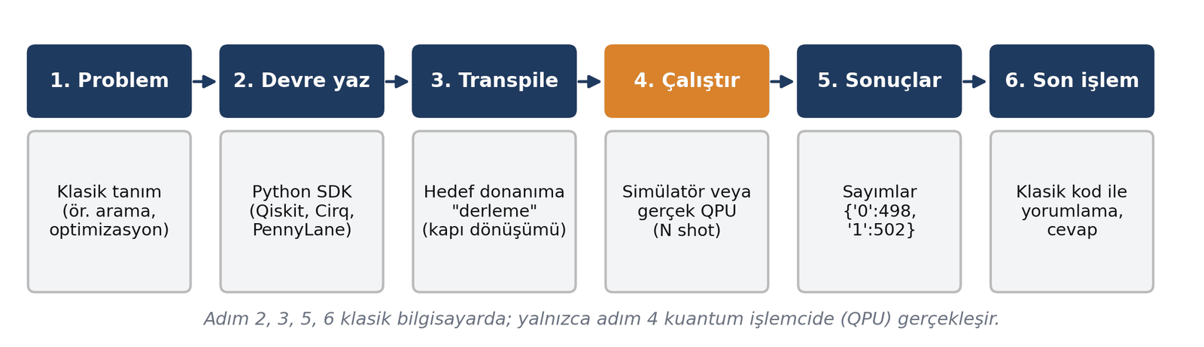
Bir kuantum programın yaşam döngüsü
6 adımın 5'i klasik bilgisayarda gerçekleşir. Kuantum yazılım geliştirme büyük ölçüde klasik yazılım mühendisliğidir.
Kuantum Hesaplama ve Uygulamaları · Hafta 1
30
Notes:
Derleme-çalıştırma akışına benzetin. 6 adımın 5'i klasik bilgisayarda. Yani kuantum yazılım geliştirme büyük ölçüde klasik yazılım mühendisliğidir: Python, test, veri işleme, görselleştirme.

Slide 31
Klasik yazılım akışıyla karşılaştırma
Adım | Klasik karşılığı | Kuantumda ne yapılır? | Qiskit'te
1. Problem | Gereksinim analizi | Probleme kuantum algoritma uygun mu? | –
2. Devre yaz | Kaynak kod | Kübit, kapı ve ölçümlerden devre | QuantumCircuit, qc.h(0)
3. Transpile | Derleme | Hedef cihazın kapılarına ve bağlantılarına çevir | transpile(qc, backend)
4. Çalıştır | Çalıştırma | Devreyi N kez (shot) çalıştır | backend.run(qc, shots=N)
5. Sonuçlar | Çıktı alma | Her bit dizisinin sayımı | result.get_counts()
6. Son işlem | Çıktı işleme | Sayımları yorumla, cevabı çıkar | Normal Python kodu
Kuantum Hesaplama ve Uygulamaları · Hafta 1
31
Notes:
Her adımı Qiskit fonksiyonuyla eşleştirin. transpile adımını derleyiciye benzetin: devreyi hedef donanımın desteklediği kapılara çevirir.

Slide 32
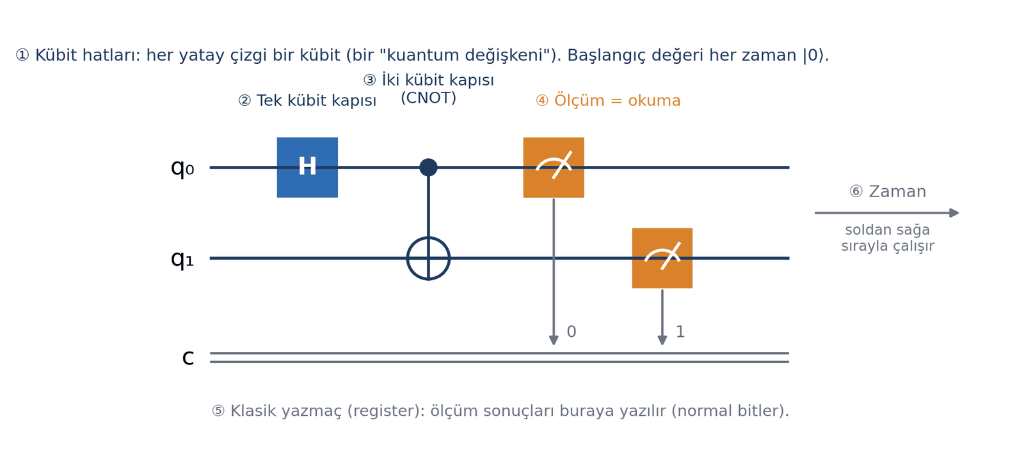
Devre şemasını okumak
Kuantum Hesaplama ve Uygulamaları · Hafta 1
32
Notes:
Şemayı müzik notasına benzetin: yatay çizgiler kübitler, soldan sağa zaman. Kutular kapılar (fonksiyon çağrısı), turuncu kutular ölçüm. Çift çizgi klasik yazmaç.

Slide 33
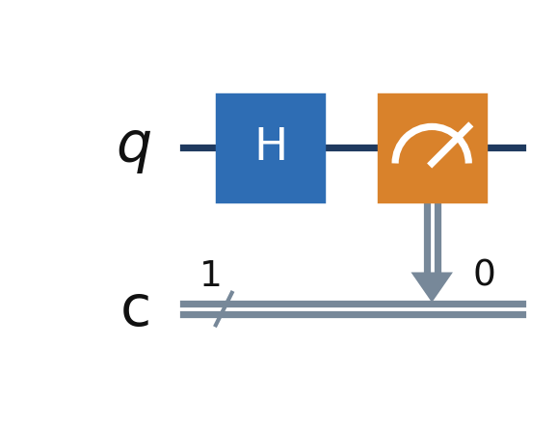
İlk devre: kuantum yazı-tura (Hello Quantum)
from qiskit import QuantumCircuit, transpile
from qiskit_aer import AerSimulator
qc = QuantumCircuit(1, 1) # 1 kübit, 1 klasik bit
qc.h(0) # Hadamard: %50-%50
qc.measure(0, 0) # kübit 0 -> bit 0
sim = AerSimulator()
job = sim.run(transpile(qc, sim), shots=1000)
print(job.result().get_counts())
# {'0': 514, '1': 486}
Tüm kübitler |0⟩ ile başlar.
QuantumCircuit + kapılar → 2. adım · transpile → 3. adım · run → 4. adım · get_counts → 5. adım
Kuantum Hesaplama ve Uygulamaları · Hafta 1
33
Notes:
Kodu satır satır okuyun ve her satırı yaşam döngüsü adımına eşleyin. Lab'da öğrenciler bunu kendileri çalıştıracak.

Slide 34
X (kuantum NOT) ve H (Hadamard): ilk bakış
X = [[0, 1], [1, 0]] X·[α, β] = [β, α]
H = (1/√2)·[[1, 1], [1, −1]] H·[1, 0] = [0.707, 0.707]
Devre | Ölçüm öncesi vektör | Bloch küresinde | 1000 shot
Kapı yok | [1, 0] | Kuzey kutbu | {'0': 1000}
X | [0, 1] | Güney kutbu | {'1': 1000}
H | [0.707, 0.707] | Ekvator, +x | ≈ {'0': 500, '1': 500}
X sonra H | [0.707, −0.707] | Ekvator, −x | ≈ {'0': 500, '1': 500}
H ve X→H aynı histogramı verir ama vektörler farklıdır. Ölçüm işareti göremez; sonraki kapılar görebilir.
Kuantum Hesaplama ve Uygulamaları · Hafta 1
34
Notes:
Sadece iki kapıyı matrisiyle gösteriyoruz; ayrıntılı işleyiş 4. haftada. Tablonun son iki satırı kritik: H ve X→H aynı histogramı verir ama vektörler farklı. Ölçüm işareti göremez, sonraki kapılar görebilir. Bu, kuantum algoritmaların gücünün kaynağı.

Slide 35
Dikkat: Qiskit sonuçları sağdan sola okunur
qc = QuantumCircuit(2, 2)
qc.x(0) # sadece q0 = 1
qc.measure([0, 1], [0, 1])
# Sonuç: {'01': 1000}
# ↑↑
# q1 q0
'01'
En sağdaki bit → q₀ = 1
Soldaki bit → q₁ = 0
Little-endian sıralama
Qiskit, bit dizisinde q₀'ı en sağa yazar. Cirq ve PennyLane gibi başka framework'lerde sıralama farklı olabilir; framework değiştirirken mutlaka kontrol edin.
Kuantum Hesaplama ve Uygulamaları · Hafta 1
35
Notes:
İlk haftalarda en sık yapılan hata budur. '01' sonucu q0=1, q1=0 demektir. Framework değiştirirken bu sıralamayı mutlaka kontrol edin; 7. haftada göreceğiz.

Slide 36
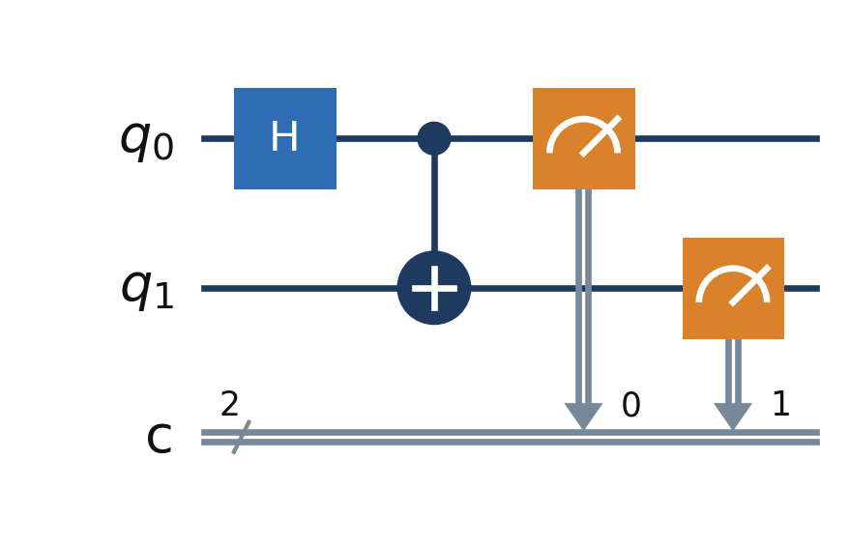
Önizleme: iki kübit ve Bell devresi
Her kübit tek başına %50–%50 rastgele.
Ama iki sonuç her zaman aynı: yalnızca 00 ve 11.
Buna dolanıklık (entanglement) denir: iki değişken ortak bir olasılık tablosu paylaşır.
Ayrıntılar 6. haftada.
Kuantum Hesaplama ve Uygulamaları · Hafta 1
36
Notes:
Sadece merak uyandırmak için. Her kübit tek başına rastgele ama sonuçlar her zaman eşit: 00 ya da 11. Buna dolanıklık denir. Yazılımcı gözüyle: iki değişken ortak bir olasılık tablosu paylaşıyor. Ayrıntı 6. haftada.

Slide 37
05
Neye iyi, neye değil? Ekosistem
Uygulama alanları, yanlış inanışlar, framework'ler ve donanım erişimi
Notes:
Genel resmi tamamlıyoruz.

Slide 38
Kuantum hesaplama neye iyi, neye değil?
Alan | Örnek | Olgunluk
Kriptografi | RSA kırma (Shor) | Uzun vadeli
Arama | Sırasız arama, SAT (Grover) | Orta/uzun vadeli
Optimizasyon | Rota, çizelgeleme (QAOA) | Araştırma
Makine öğrenmesi | Kuantum çekirdek, VQC | Araştırma
Simülasyon | Kimya, malzeme | Orta vadeli
Rastgelelik | Gerçek rastgele sayı | Bugün mevcut
Uygun OLMAYAN iş | Nedeni
Web sunucusu, API, CRUD | G/Ç ağırlıklı; hızlanma yok
Büyük veri işleme | Veriyi kübitlere yüklemek pahalı
Basit aritmetik, döngüler | Klasik işlemci çok daha hızlı ve ucuz
Kesin sonuç isteyen iş | Sonuçlar olasılıklı
Kuantum Hesaplama ve Uygulamaları · Hafta 1
38
Notes:
Sol tablo potansiyel alanlar, sağ tablo uygun olmayan işler. Veri yükleme maliyetinin QML haftalarında tekrar karşımıza çıkacağını söyleyin.

Slide 39
Çözümlü Örnek 6 · Grover ile arama
Soru
1.000.000 kayıtlık sırasız listede tek hedef. Klasik ortalama ve Grover ile kaç sorgu?
1. Klasik: ortalamada listenin yarısına bakılır.
  N/2 = 500.000 sorgu
2. Grover (9. haftada türetilecek):
  (π/4)·√N = 0.785 × 1000 ≈ 785 sorgu
3. Oran ≈ 637 kat; N büyüdükçe fark √N ile artar.
Cevap: Klasik ≈ 500.000, Grover ≈ 785 sorgu.
Kuantum Hesaplama ve Uygulamaları · Hafta 1
39
Notes:
Sorgu burada oracle (kara kutu fonksiyon) çağrısı demek. Gerçek süre donanıma ve gürültüye de bağlıdır. Grafik log ölçekli: iki doğru arasındaki fark sürekli açılıyor.

Slide 40
Yanlış inanışlar ve gerçekler
Yanlış inanış | Gerçek
Tüm olasılıkları aynı anda dener, doğru cevabı verir. | Ölçümde tek sonuç okunur; algoritma doğru cevabın olasılığını artıracak şekilde tasarlanmalıdır.
Klasik bilgisayarların yerini alacak. | QPU yardımcı işlemcidir; program akışı ve veri klasik kalır.
Her programı hızlandırır. | Yalnızca belirli yapıdaki problemlerde hızlanma vardır.
RSA bugün kırılabiliyor. | Hayır; çok daha büyük, hata düzeltmeli makineler gerekir. Yine de post-quantum geçiş planlanıyor.
Programlamak için fizikçi olmak gerekir. | Hayır; lineer cebir, olasılık ve Python yeterli.
Kuantum Hesaplama ve Uygulamaları · Hafta 1
40
Notes:
Her satırı öğrencilere soru olarak sorun: 'Doğru mu, yanlış mı?' Sonra cevabı açın. RSA konusunda: bugün kırılamıyor ama kurumlar post-quantum şifrelemeye geçişi planlıyor (10. hafta).

Slide 41
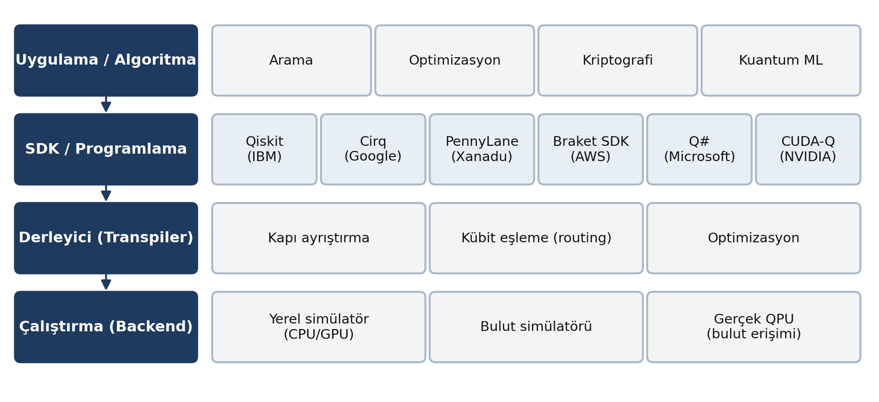
Kuantum yazılım yığını (stack)
Kuantum Hesaplama ve Uygulamaları · Hafta 1
41
Notes:
Katmanları yukarıdan aşağı anlatın. Bu dersin büyük kısmı SDK katmanında geçecek. Transpiler'ı 5. ve 7. haftalarda göreceğiz.

Slide 42
Başlıca framework'ler
Framework | Geliştirici | Dil | Öne çıkan özellik | Bu dersteki rolü
Qiskit | IBM | Python | Geniş topluluk, IBM cihazlarına erişim, güçlü transpiler | Ana araç (1–11. hafta)
Cirq | Google | Python | Donanıma yakın, ayrıntılı kontrol | Karşılaştırma (7. hafta)
PennyLane | Xanadu | Python | QML odaklı; PyTorch/JAX ile otomatik türev | QML haftaları (12–15)
Braket SDK | AWS | Python | Farklı üreticilerin donanımlarına tek arayüz | Karşılaştırma (7. hafta)
Q# / QDK | Microsoft | Q#, Python | Kuantuma özel dil, kaynak tahmini | Genel kültür
CUDA-Q | NVIDIA | C++, Python | GPU hızlandırmalı simülasyon, hibrit programlama | Genel kültür
Hepsi aynı kavramları (kübit, kapı, devre, ölçüm, shot) farklı API'lerle sunar.
Kuantum Hesaplama ve Uygulamaları · Hafta 1
42
Notes:
Hepsi aynı kavramları farklı API'lerle sunar. Qiskit ana aracımız, PennyLane QML haftalarında, diğerleri 7. haftadaki karşılaştırmada. Bir tanesini iyi bilen diğerine kısa sürede geçer.

Slide 43
Gerçek donanıma erişim
Platform | Erişim | Not
IBM Quantum Platform | Qiskit ile doğrudan | Ücretsiz Open Plan: 28 günlük dönemde 10 dk QPU süresi (Eylül 2026)
Amazon Braket | AWS hesabı, Braket SDK | Farklı üreticiler; kullanım başına ücret
Azure Quantum | Azure hesabı, QDK / Qiskit | Farklı üreticiler; kullanım başına ücret
Bu derste: yerel simülatör
Qiskit Aer ücretsiz, hızlı ve gürültüsüz.
≈30 kübite kadar rahatça kullanılabilir.
7. haftada: gerçek cihaz
IBM cihazında çalıştırma, gürültünün sonuçlara etkisi.
Kuantum Hesaplama ve Uygulamaları · Hafta 1
43
Notes:
IBM Open Plan bilgisini Eylül 2026 itibarıyla verin; koşullar değişebilir. Bu derste çalışmaların çoğu yerel simülatörde, gerçek donanım 7. haftada.

Slide 44
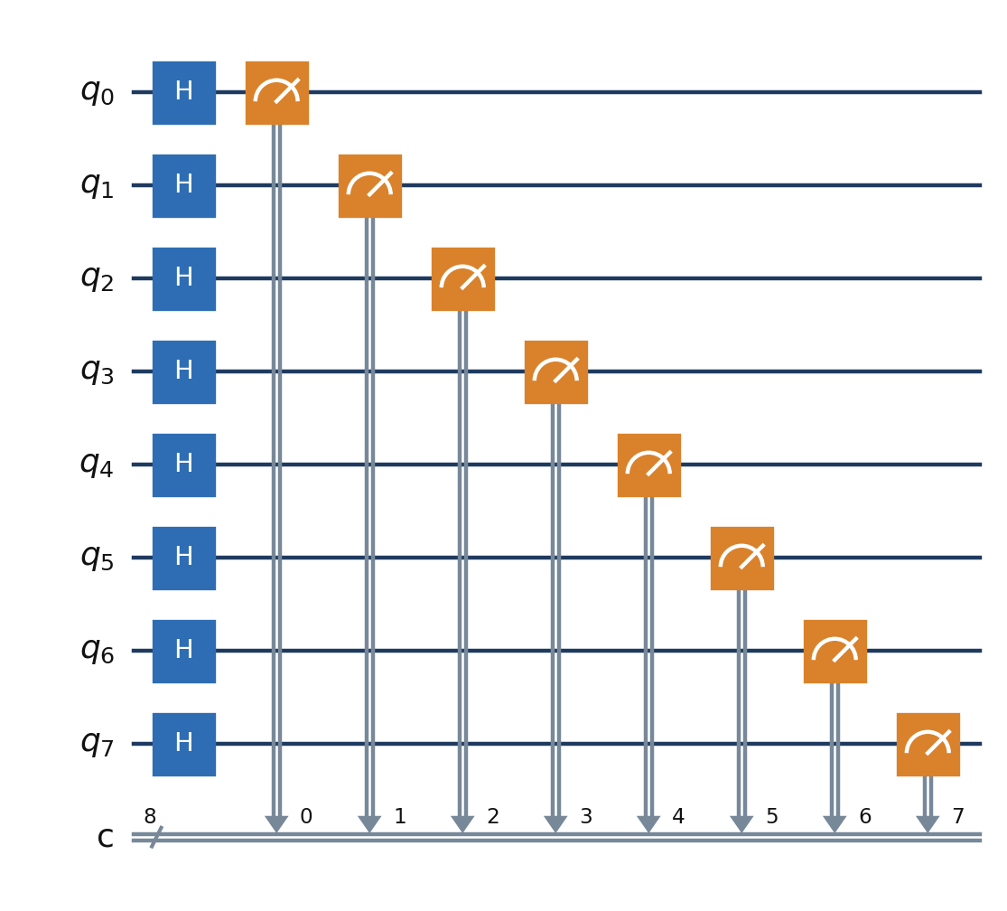
Uygulama: Kuantum Rastgele Sayı Üreteci (QRNG)
qrng = QuantumCircuit(8, 8)
qrng.h(range(8))
qrng.measure(range(8), range(8))
res = sim.run(transpile(qrng, sim),
shots=5, memory=True).result()
print([int(b, 2) for b in res.get_memory()])
# [250, 107, 41, 111, 65]
8 kübit + H + ölçüm → 8 rastgele bit = 1 bayt (0–255)
memory=True → her shot'ın sonucu ayrı ayrı döner
Simülatörde sonuç yine sözde rastgeledir. Gerçek rastgelelik için gerçek QPU gerekir.
Kuantum Hesaplama ve Uygulamaları · Hafta 1
44
Notes:
Bugünkü donanımla bile yapılabilen pratik bir uygulama. random() sözde rastgeledir: aynı tohum aynı dizi. H + ölçüm, ideal donanımda gerçek rastgelelik kaynağı. Simülatörde yine sözde rastgele olduğunu mutlaka belirtin.

Slide 45
3. saat
Lab: Hafta01_Lab.ipynb
Google Colab üzerinde uygulama
Notes:
Lab'a geçiş. Notebook'u Colab'da açtırın: Dosya > Notebook yükle. İlk hücre kurulumu yapıyor (~30 sn).

Slide 46
Lab akışı
Bölüm | Konu | Süre
0 | Kurulum: !pip install qiskit qiskit-aer pylatexenc | 3 dk
A | NumPy ile kendi ToyQubit sınıfımız: apply(), measure() | 10 dk
B | Ölçüm istatistiği, shot ve standart hata | 8 dk
C | Bellek hesabı ve 10–24 kübit süre ölçümü | 6 dk
D | Qiskit ile ilk devreler, Statevector, bit sırası | 10 dk
E | Kuantum rastgele sayı üreteci | 6 dk
F | Bell devresi önizlemesi | 3 dk
G | 7 alıştırma (assert ile otomatik kontrol) | Ödev
Kuantum Hesaplama ve Uygulamaları · Hafta 1
46
Notes:
Bölüm C'deki zaman ölçümü Colab'da yaklaşık 1 dakika sürüyor. Alıştırmalar ödev olarak verilebilir; assert satırları öğrencilerin kendilerini kontrol etmesini sağlıyor. Çözümlü sürüm ayrı dosyada.

Slide 47
Haftanın özeti
Kübit = [α, β] vektörü; kural |α|² + |β|² = 1
Ölçüm olasılıklı ve yıkıcı → devreler N kez (shot) çalıştırılır, sonuç histogram
İstatistiksel hata 1/√N ile azalır: yarıya indirmek için 4× shot
n kübit → 2ⁿ genlik → klasik simülasyon üstel bellek ister, ama ölçümde yine n bit okunur
Akış: devre yaz → transpile → çalıştır → counts → klasik son işlem
QPU bir yardımcı işlemcidir; yalnızca belirli problemlerde hızlanma sağlar
Qiskit sonuçları sağdan sola okunur (q₀ en sağda)
Kuantum Hesaplama ve Uygulamaları · Hafta 1
47
Notes:
Özeti öğrencilerle birlikte tekrar edin. Her maddeyi bir cümleyle söyletin.

Slide 48
Ödev ve gelecek hafta
Ödev
Ders notu Bölüm 11: 9 yazılı soru
Lab Bölüm G: 7 kodlama alıştırması (assert testleri geçmeli)
Teslim: notebook (.ipynb) + yazılı cevaplar
Hafta 2: Gereken matematik (sadece gerektiği kadar)
Vektörler ve matris × vektör çarpımı
Karmaşık sayılar: büyüklük ve faz
Tensör çarpımı: kübitleri birleştirmek
NumPy ile kendi çok kübitli simülatörümüzü yazacağız
Kuantum Hesaplama ve Uygulamaları · Hafta 1
48
Notes:
Ödevi hatırlatın: ders notundaki 9 yazılı soru ve lab'daki 7 kodlama alıştırması. Gelecek hafta matematiği sadece ihtiyaç kadar işleyeceğiz; yazılımcılar için NumPy üzerinden.

